Slide 1
TEMA 4. CADENAS DE MARKOV

Slide 2
CADENAS DE MARKOV
Número finito de estados
Probabilidad de ocurrencia de un evento depende del suceso inmediatamente anterior
Las probabilidades permanecerán constantes en el tiempo

Slide 3
CADENAS DE MARKOV
P1
0.2
0.1
0.3
0.5
0.4
P3
P2
0.3
0.3
0.6
0.2

Slide 4
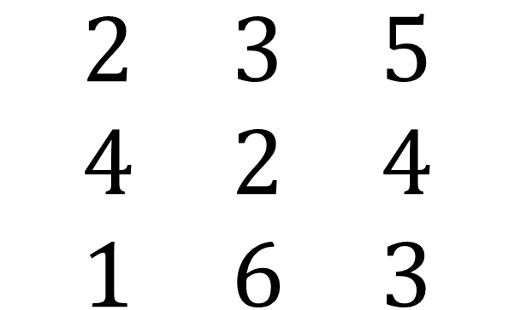
MATRIZ DE TRANSICIÓN
P1 P2 P3
P1
P2
P3
ESTADO INICIAL
M₀
M₁
$$\begin{matrix}2 & 3 & 5 \\ 4 & 2 & 4 \\ 1 & 6 & 3\end{matrix}$$

Slide 5
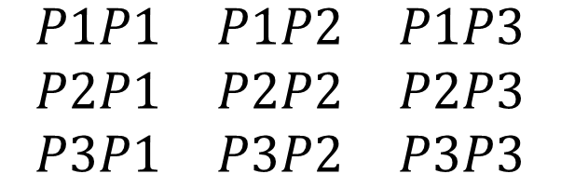

CADENAS DE MARKOV
P1 P2 P3
P1
P1
P2
P3
0.2
$$\begin{matrix}2 & 3 & 5 \\ 4 & 2 & 4 \\ 1 & 6 & 3\end{matrix}$$
0.1
0.3
0.5
$$\begin{matrix}P1P1 & P1P2 & P1P3 \\ P2P1 & P2P2 & P2P3 \\ P3P1 & P3P2 & P3P3\end{matrix}$$
0.4
P3
P2
0.3
0.3
0.6
0.2

Slide 6
CADENAS DE MARKOV
P1
P1
P2
P3
M₀
M₁
M_{n}

Slide 7
MATRIZ DE DOS PASOS
P1
P1
P2
P3
P3
M₀
M₁
M₂

Slide 8
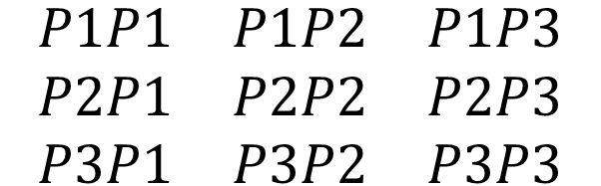
MATRIZ DE DOS PASOS
P1
$$\begin{matrix}P1P1 & P1P2 & P1P3 \\ P2P1 & P2P2 & P2P3 \\ P3P1 & P3P2 & P3P3\end{matrix}$$
P1
P2
P3
P1P1+P1P2+P1P3+P1P3+P2P3+P3P3
P3
M₀
M₁
M₂

Slide 9
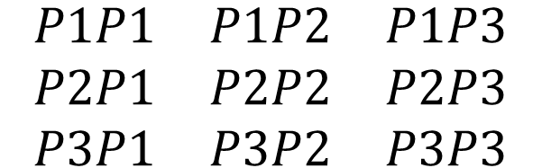
MATRIZ DE DOS PASOS
P1
$$\begin{matrix}P1P1 & P1P2 & P1P3 \\ P2P1 & P2P2 & P2P3 \\ P3P1 & P3P2 & P3P3\end{matrix}$$
P1
P2
P3
P1P1+P1P2+P1P3+P1P3+P2P3+P3P3
$$\begin{matrix}P1P1 & P1P2 & P1P3 \\ P2P1 & P2P2 & P2P3 \\ P3P1 & P3P2 & P3P3\end{matrix}$$
P3
M₀
M₁
M₂

Slide 10


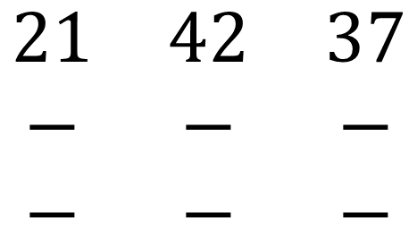
MATRIZ DE DOS PASOS
P1 P2 P3
P1 P2 P3
P1
P2
P3
P1
P2
P3
$$\begin{matrix}2 & 3 & 5 \\ 4 & 2 & 4 \\ 1 & 6 & 3\end{matrix}$$
$$\begin{matrix}2 & 3 & 5 \\ 4 & 2 & 4 \\ 1 & 6 & 3\end{matrix}$$
*
2(2)+3(4)+5(1) =21
2(3)+3(2)+5(6) =42
2(5)+3(4)+5(3) =37
$$\begin{matrix}21 & 42 & 37 \\ − & − & − \\ − & − & −\end{matrix}$$

Slide 11
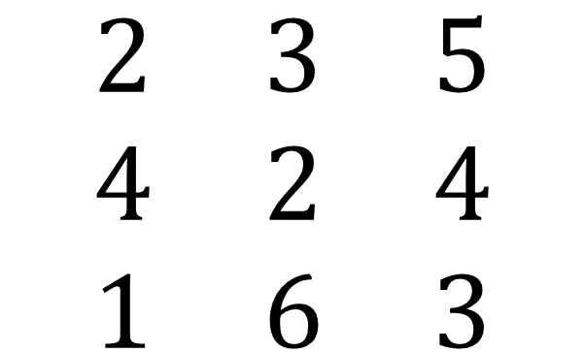
MATRIZ DE TRANSICIÓN
P1 P2 P3
P1 P2 P3
P1
P2
P3
P1
P2
P3
$$\begin{matrix}2 & 3 & 5 \\ 4 & 2 & 4 \\ 1 & 6 & 3\end{matrix}$$
$$\begin{matrix}2 & 3 & 5 \\ 4 & 2 & 4 \\ 1 & 6 & 3\end{matrix}$$
*

Slide 12
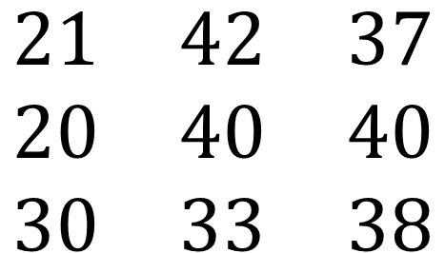
MATRIZ DE DOS PASOS
P1 P2 P3
P1 P2 P3
P1
P2
P3
P1
P2
P3
$$\begin{matrix}2 & 3 & 5 \\ 4 & 2 & 4 \\ 1 & 6 & 3\end{matrix}$$
$$\begin{matrix}2 & 3 & 5 \\ 4 & 2 & 4 \\ 1 & 6 & 3\end{matrix}$$
*
2(2)+3(4)+5(1) =21
2(3)+3(2)+5(6) =42
2(5)+3(4)+5(3) =37
$$\begin{matrix}21 & 42 & 37 \\ 20 & 40 & 40 \\ 30 & 33 & 38\end{matrix}$$
M_{n} = [M1]^{n}

Slide 13
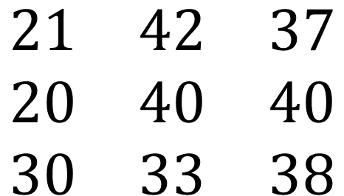
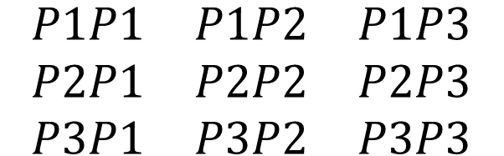
MATRIZ DE DOS PASOS
P1
$$\begin{matrix}P1P1 & P1P2 & P1P3 \\ P2P1 & P2P2 & P2P3 \\ P3P1 & P3P2 & P3P3\end{matrix}$$
P1
P2
P3
P1P1+P1P2+P1P3+P1P3+P2P3+P3P3
$$\begin{matrix}21 & 42 & 37 \\ 20 & 40 & 40 \\ 30 & 33 & 38\end{matrix}$$
P3
M₀
M₁
M₂

Slide 14
MATRIZ DE DOS PASOS
P1
$$\begin{matrix}P1P1 & P1P2 & P1P3 \\ P2P1 & P2P2 & P2P3 \\ P3P1 & P3P2 & P3P3\end{matrix}$$
P1
P2
P2
P1P1+P1P2+P1P3+P1P2+P2P2+P3P2
$$\begin{matrix}21 & 42 & 37 \\ 20 & 40 & 40 \\ 30 & 33 & 38\end{matrix}$$
P3
M₀
M₁
M₂

Slide 15
MATRIZ DE DOS PASOS
P1
$$\begin{matrix}P1P1 & P1P2 & P1P3 \\ P2P1 & P2P2 & P2P3 \\ P3P1 & P3P2 & P3P3\end{matrix}$$
P2
P2
P2
P2P1+P2P2+P2P3+P1P2+P2P2+P3P2
$$\begin{matrix}21 & 42 & 37 \\ 20 & 40 & 40 \\ 30 & 33 & 38\end{matrix}$$
P3
M₀
M₁
M₂

